Slide 1

прототипирование машинки
evjeny

Slide 2
что такое «машинка»?
почему sklearn?
классификаторы на датасете MNIST
апи для модели на flask
некоторые замечания, вопросы и ответы

Slide 3
что такое машинное обучение?
f(x) = y

Slide 4


(
)
f
= dog
(
)
f
= cat

Slide 5
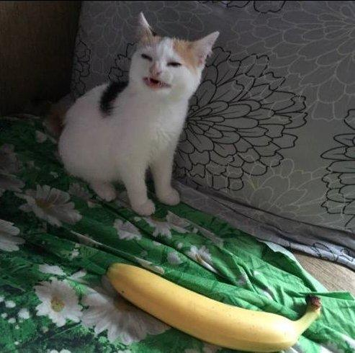

2 подхода
классификация
регрессия
(
)
f
= dog
fear
(
)
= 99.99%
(
)
f
= cat

Slide 6





Slide 7
sklearn

Slide 8
целая система для анализа данных
предобработка данных
выбор модели
многосторонняя оценка качества модели
сохранение модели

Slide 9
большой набор алгоритмов машинного обучения
линейные модели
понижение размерность
нейронные сети
визуализация пространств
детектирование аномалий

Slide 10
стандартизированное апи
model = Something()
model.fit(X_train, y_train)
print(model.predict(X_test))

Slide 11
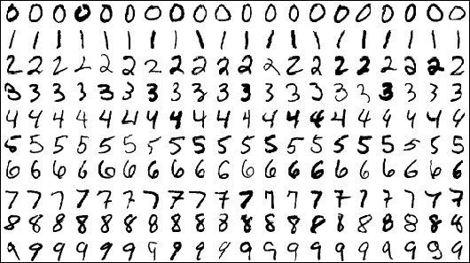
MNIST

Slide 12
https://cutt.ly/6ebXD8O
File -> Save a copy in Drive

Slide 13
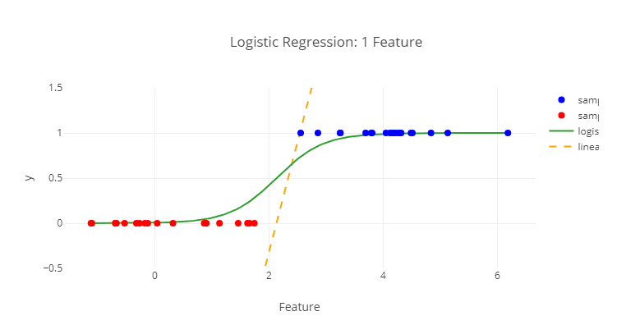
Logistic Regression

Slide 14
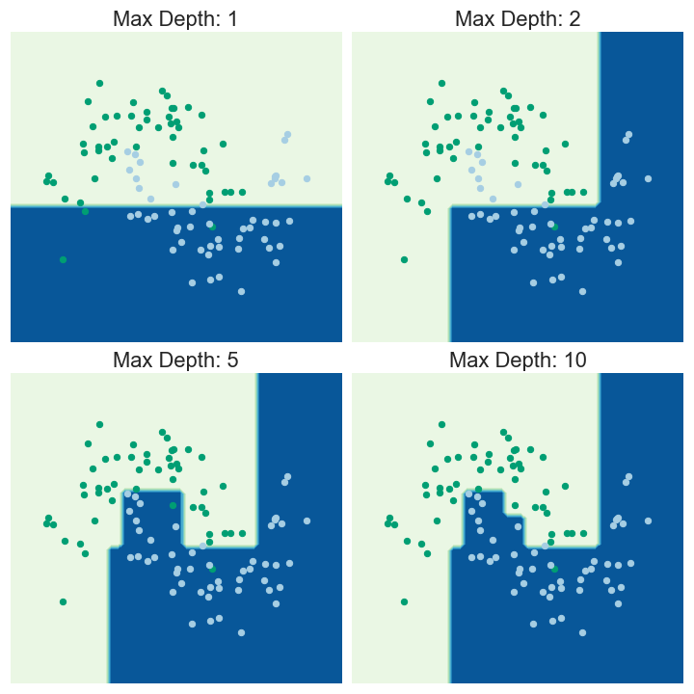
Random Forest

Slide 15
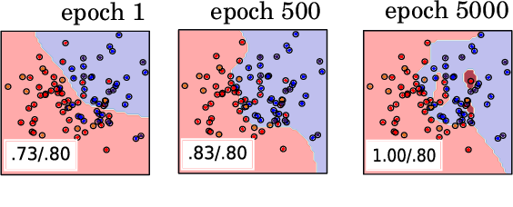
Perceptron

Slide 16
Flask
from flask import Flask
app = Flask(__name__)
@app.route("/")
def hello():
return "Hello World!"
if __name__ == "__main__":
app.run()

Slide 17
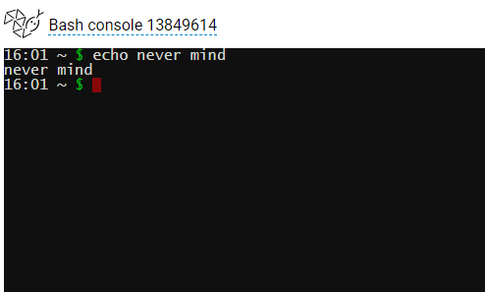
Pythonanywhere.com

Slide 19
некоторые замечания

Slide 20
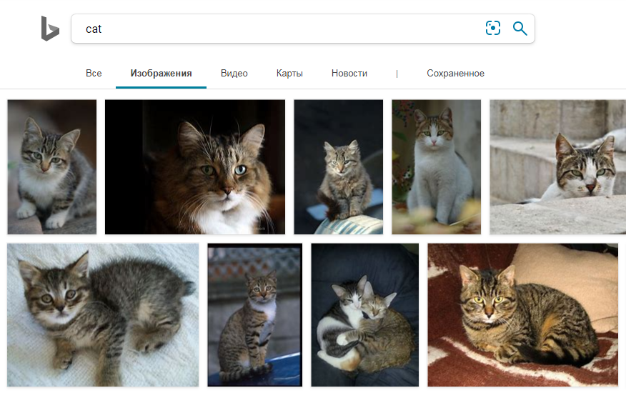
набор датасета

Slide 21
предобработка данных
width | height
90 | 20
20 | 50
square
1800
1000

Slide 22
выбор моделей
простые
сложные

Slide 23
больше визуализации!
* но не слишком много

Slide 24
обертки для flask
WSGI
waitress

Slide 25
???

